Slide 1
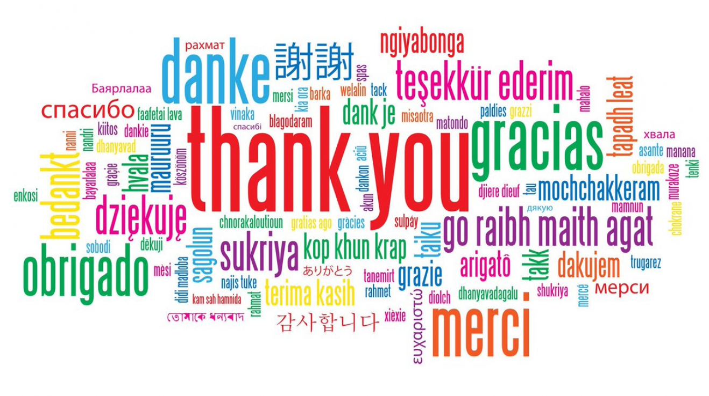
Kvíz o jazycích

Slide 2
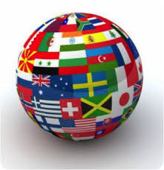
Kolik je na světě jazyků?
Kolem 7 tisíc

Slide 3
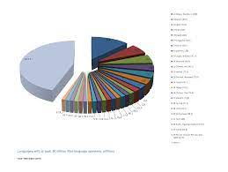
Kterými třemi jazyky mluví nejvíc lidí jako rodilí mluvčí?
(zkuste i pořadí 1. – 3.)
čínština 900 milionů
španělština 442 milionů
angličtina 378 milionů

Slide 4
Zkuste si tipnout, kolik je naopak nejmenší počet rodilých mluvčích u existujícího jazyka.
3

Slide 5
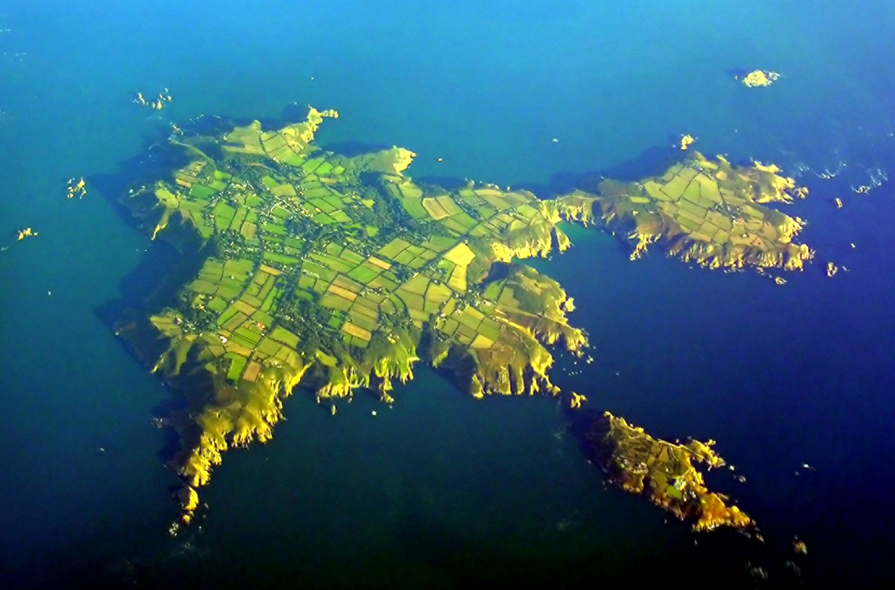
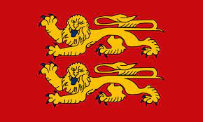
Jedná se o sarkézštinu, dialekt normanského jazyka, používaný na ostrově Sark v Lamanšském průlivu.

Slide 6
Co je to:
Přirozený jazyk
Umělý jazyk

Slide 7
Přirozený jazyk – vznikl dlouhým vývojem v průběhu staletí, v rámci nějakého společenství – kmene, národa
Umělý jazyk – vytvořený záměrně, v krátkém čase, může mít i jednoho autora. Svůj jazyk si můžete vymyslet i vy sami.

Slide 8
Co myslíte, že znamenají tato slova:
eka
dve
trayas
chatvāras
pañch
shash
sapta
ashta
nava
dasha

Slide 9
Védský sanskrt Česky
eka jeden
dve dva
trayas tři
chatvāras čtyři
pañch pět
shash šest
sapta sedm
ashta osm
nava devět
dasha deset

Slide 10
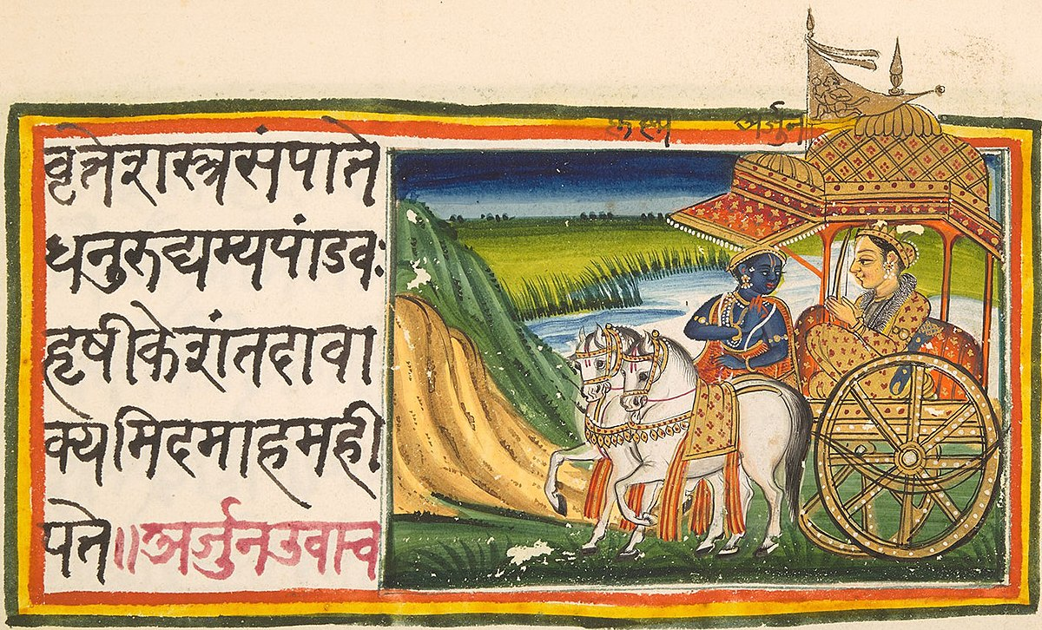
Védský sanskrt je považován za jeden z nejstarších jazyků světa. Mluvilo se jím už před skoro 4 tisíci lety v Indii.
Podobnost s češtinou není náhodná.
Oba jazyky patří do skupiny tzv. indoevropských jazyků, jsou tedy příbuzné.

Slide 11
Většina jazyků má nejen mluvenou, ale také psanou podobu – zaznamenávají se systémem znaků.
Zkuste odhadnout, o které jazyky se jedná v těchto případech:

Slide 12
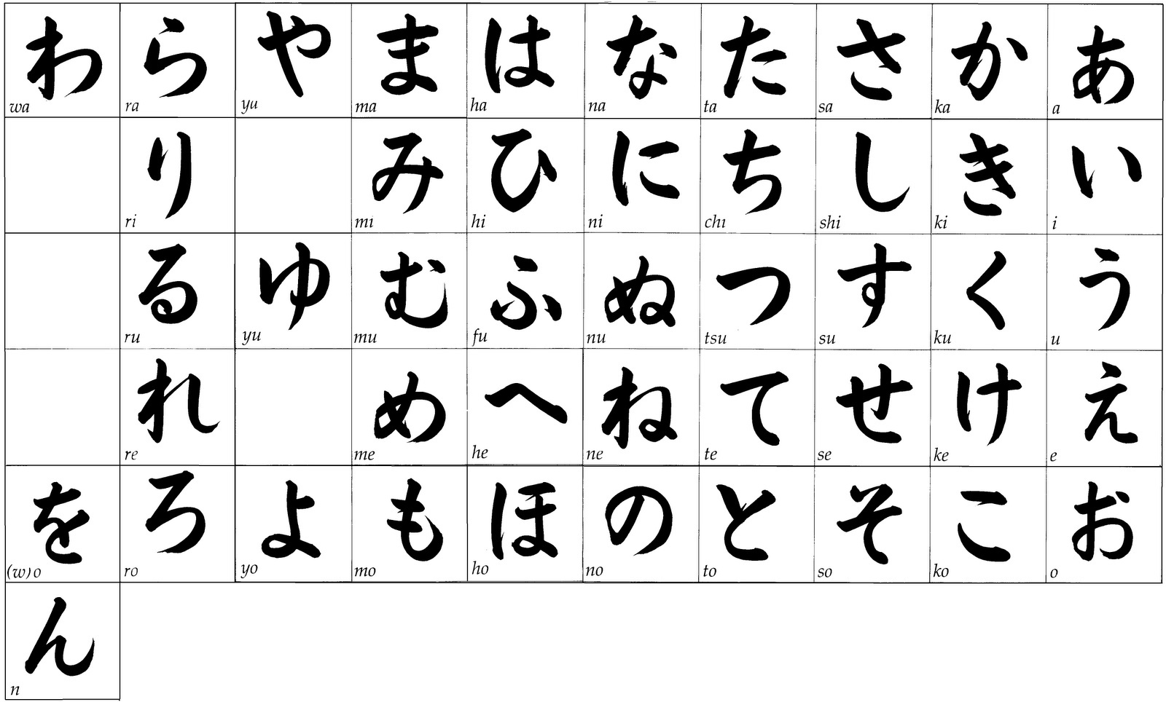
1

Slide 13
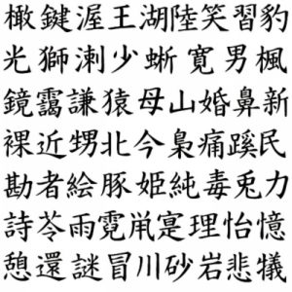
2

Slide 14
3

Slide 15
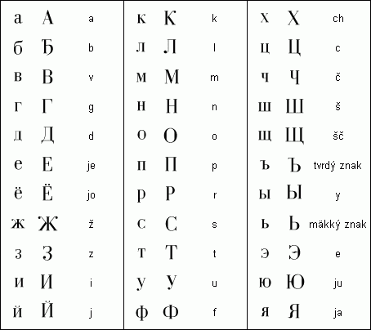
4

Slide 16
1 – japonština
2 – čínština
3 – arabština
4 - ukrajinština

Slide 17
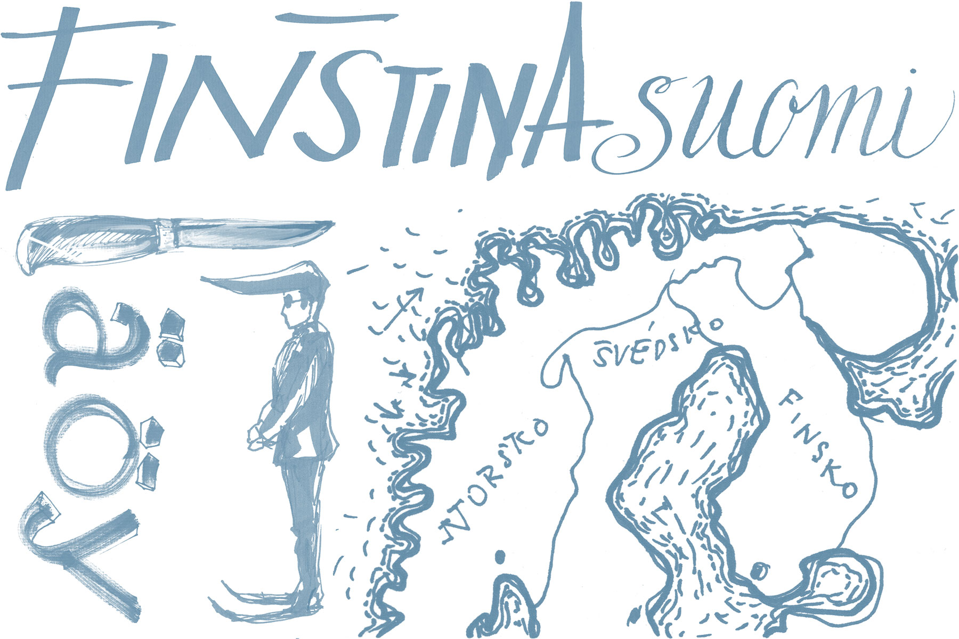
Epäjärjestelmällisyydellistyttämättömyydellänsäkäänköhän
Toto je údajně nejdelší slovo (nesložené!) jednoho evropského jazyka. Kterého?
Finština

Slide 18
Kolik písmen by mohlo mít nejdelší české slovo?
30
nejneobhospodařovávatelnějšími

Slide 19
Jak víte, čeština má 7 pádů.
Tipněte si, jaký je nejvyšší počet pádů u některého jazyka.
64 – 152
Jazyk tsez (známý také jako dido), používaný v části Ruska

Slide 20
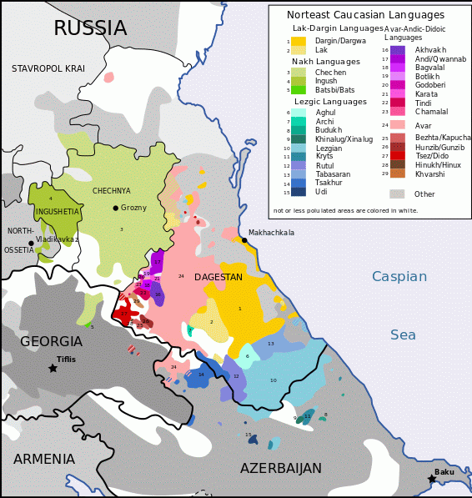

Slide 21
Zkuste odhadnout, kolik slov může mít jazyk s nejbohatší slovní zásobou a naopak se slovní zásobou nejchudší.
Angličtina - 990 tisíc slov
Taki Taki (Surinam) - 340 slov

Slide 22
Díky za pozornost.

